Slide 1


Математика
Сьогодні
Урок
№109
Одержуємо круглі числа. Додаємо і віднімаємо круглі числа.

Slide 2
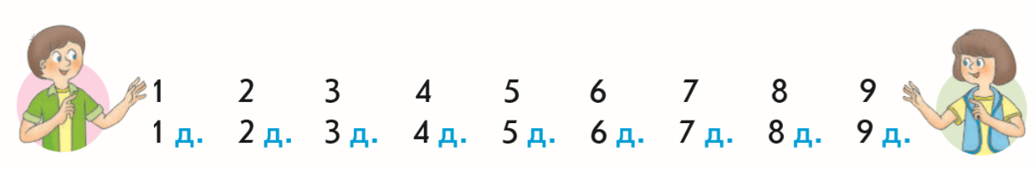
Сьогодні
19.04.2022
Попрацюй з намистинками (кружками). Розглянь записи, які зробили учні. Порівняй числа в кожному рядку; кожному стовпчику.
Зошит.
Сторінка
4

Slide 3
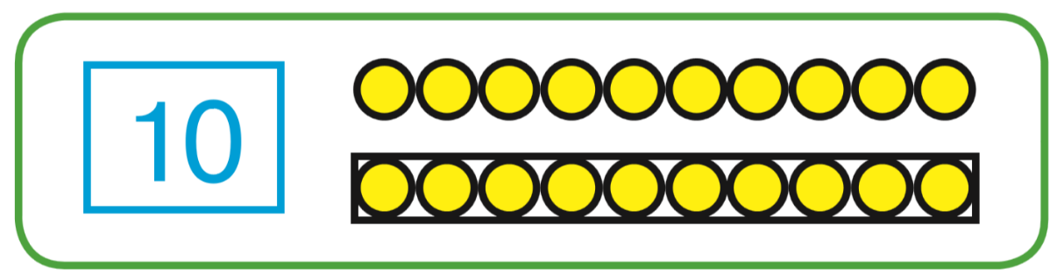
Сьогодні
19.04.2022
Досліди число 10.
Підручник.
Сторінка
112

Slide 4
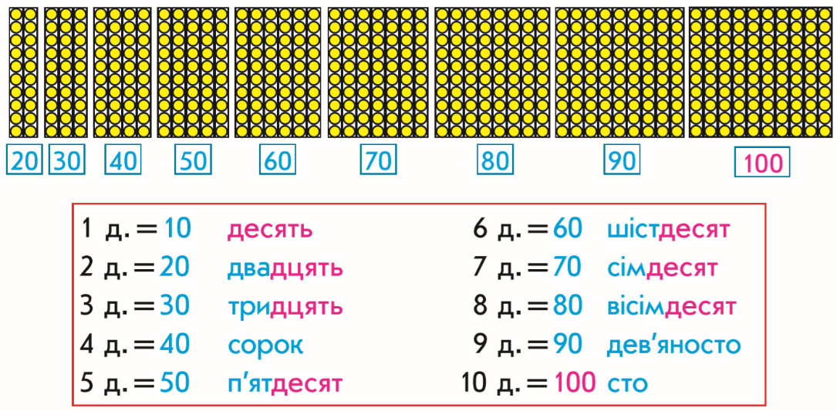
Сьогодні
19.04.2022
Скільки десятків у кожній групі низок? Назви відповідне число. Чим схожі записані числа?
Зошит.
Сторінка
4

Slide 5
Сьогодні
19.04.2022
Правило.
Числа, які закінчуються нулем, називають круглими числами.

Slide 6
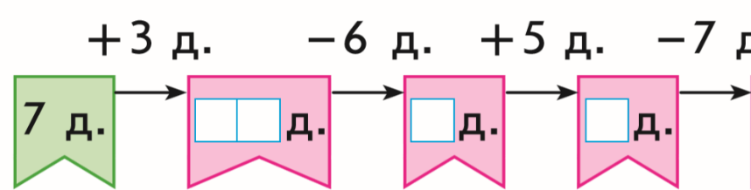



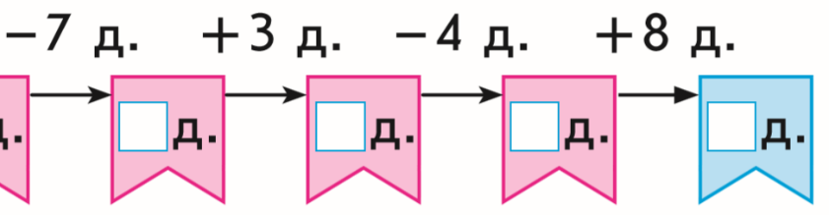




Сьогодні
19.04.2022
Дізнайся, яке число одержимо в результаті виконання ланцюжка дій
Зошит.
Сторінка
4

Slide 7

Сьогодні
19.04.2022
Міркуємо логічно

Slide 8
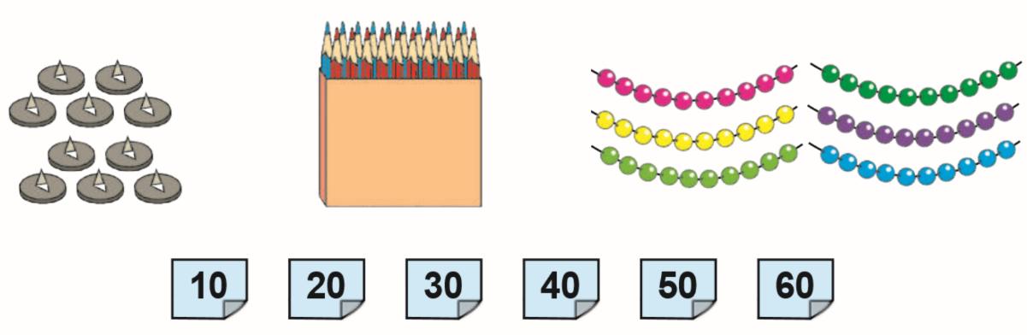
Сьогодні
19.04.2022
Полічи предмети десятками. З’єднай лінією предмети і відповідні числа.
Зошит.
Сторінка
5

Slide 9
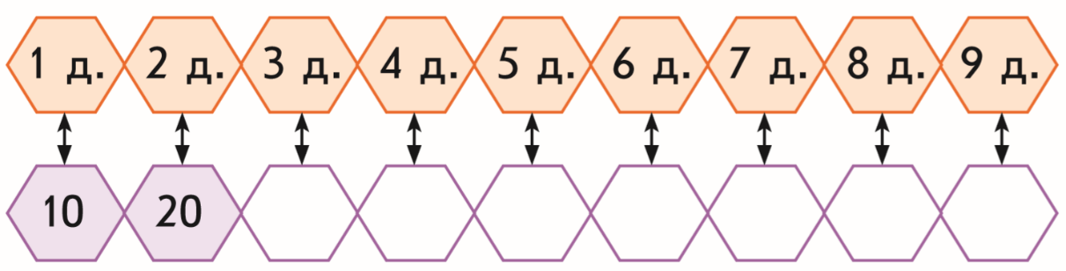







Сьогодні
19.04.2022
Запиши круглі числа. Підкресли в них цифри, які позначають кількість десятків.
Зошит.
Сторінка
5

Slide 10
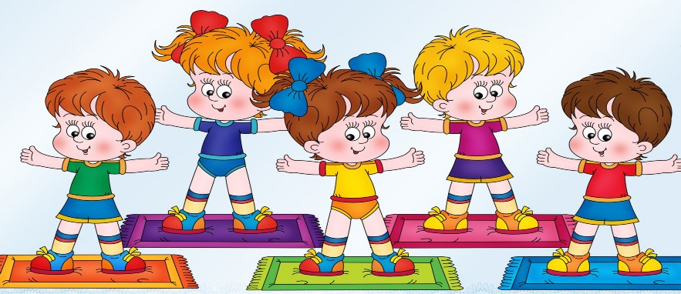
Сьогодні
19.04.2022
Рухлива вправа.

Slide 11
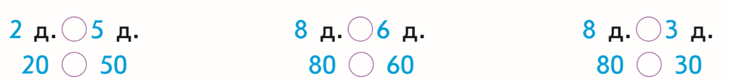
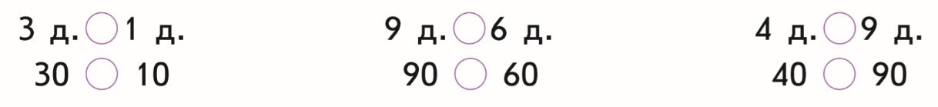
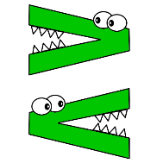
Сьогодні
19.04.2022
Порівняй десятки. Порівняй круглі числа. У чому підказка?
Зошит.
Сторінка
5

Slide 12
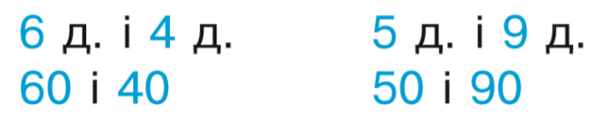
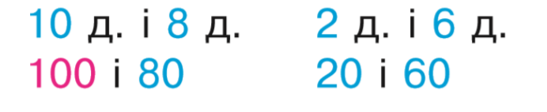
Сьогодні
19.04.2022
У кожному стовпчику порівняй десятки, а потім круглі числа. У чому підказка?
Підручник.
Сторінка
112

Slide 13
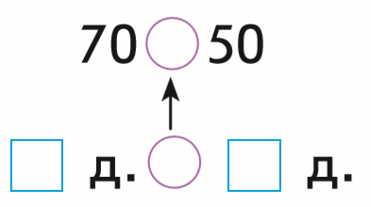


Сьогодні
19.04.2022
Порівняй круглі числа, замінивши їх десятками.
Зошит.
Сторінка
5

Slide 14
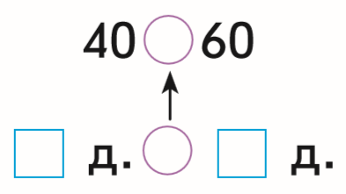


Сьогодні
19.04.2022
Порівняй круглі числа, замінивши їх десятками.
Зошит.
Сторінка
5

Slide 15
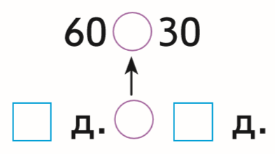


Сьогодні
19.04.2022
Порівняй круглі числа, замінивши їх десятками.
Зошит.
Сторінка
5

Slide 16
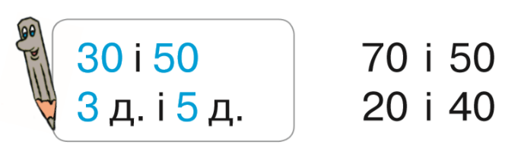
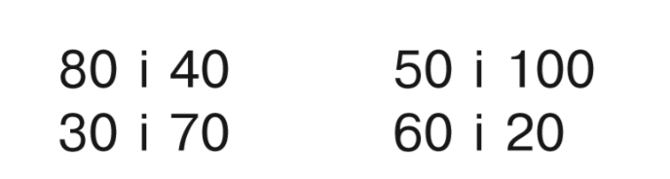
Сьогодні
19.04.2022
Порівняй кругі числа, замінивши їх десятками .
Підручник.
Сторінка
112

Slide 17
Сьогодні
19.04.2022
Рухлива вправа.

Slide 18
Сьогодні
19.04.2022
Знайди значення першого виразу в стовпчику. Знайди значення другого виразу. Яка «підказка» була в першому виразі?
Зошит.
Сторінка
5
Підручник.
Сторінка
112

Slide 19
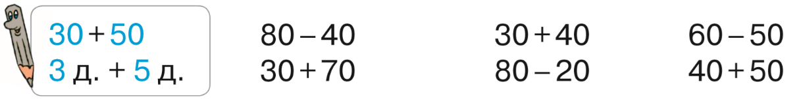
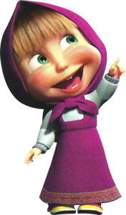
Сьогодні
19.04.2022
Виконай обчислення з круглими числами, замінивши їх десятками .
Підручник.
Сторінка
112

Slide 20
Сьогодні
19.04.2022
(для відкриття інтерактивного завдання натисніть на зелений прямокутник)
Відкрити онлайнове інтерактивне завдання

Slide 21



Сьогодні
19.04.2022
Рефлексія.

